Slide 1

安全为了谁？！
2024年2月

Slide 2

目录
一、引语
二、有多少生命可以重来-为自己
三、大家共坐一条船，齐心才能抗风险-为伙伴
四、风险危害时时想，胜过领导天天讲-危害辨识
五、魔鬼就在细节里-隐患治理
CONTENT
六、违章究竟害了谁？-遵章守纪
七、造就本质安全人-进阶修炼

Slide 3
PART 01
引言

Slide 4
一、引语
安全意识是一项硬指标
事故人为的因素中，安全意识占到90%多，而安全技术水平所占比例不到10%。企业界的安全培训，90%的精力用在占10%比重的安全技术水平上，只有不到10%的精力用在占90%比重的安全意识上。

Slide 5
一、引语
法则一：安全知识胜于安全设施
安全知识：就是人们面对风险时，知道该怎么做，包括安全规程、安全度、安全常识等等。
法则二：安全意识强于安全知识
安全意识：指的是在人们的思想意识中对于安全的认识，包括安全价值观、安全警惕性等等。
法则三：安全意愿优于安全意识
安全意愿：指员工履行安全生产职责，实现安全绩效的意志和愿望。
没有安全知识，员工就会稀里糊涂受伤害；没有安全意识，事故就会不请自来。安全知识重要，安全意识更重要。当员工有了安全意识，就会学习安全知识。

Slide 6
一、引语
只有知道“安全为了谁”，才能从“要我安全”变成“我要安全”
只有知道“安全为了谁”，才能警钟长鸣，紧绷安全弦。
只有知道“安全为了谁”，才能让安全成为一种习惯。
只有明白“安全为了谁”，就可以保证“第一次就做对”。心中有了安全意愿，第二次做对就不存在问题的一再重复，就会形成习惯。

Slide 7
PART 02
有多少生命可以重来
--为自己

Slide 8
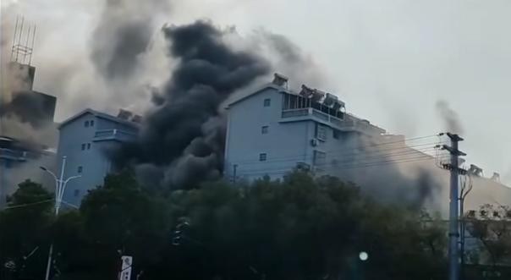
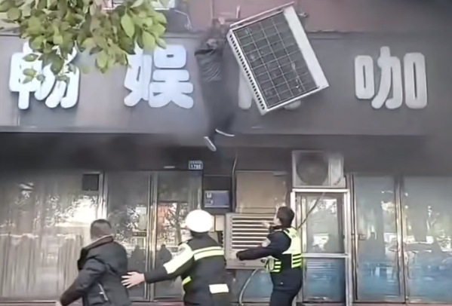
二、有多少生命可以重来-为自己
近期事故1、1月24日15时30分许，江西新余市渝水区一临街店铺发生火灾，事故造成39人死亡、9人受伤

Slide 9

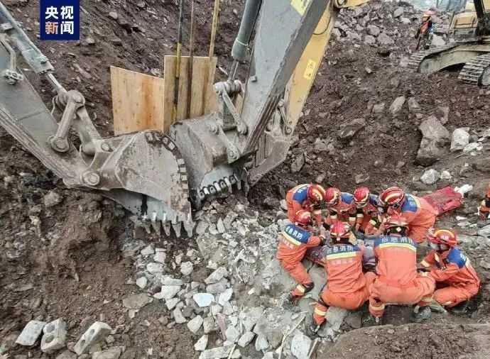
二、有多少生命可以重来-为自己
近期事故2、1月22日早，云南省昭通镇雄发生山体滑坡，截至25日20时4分，44名失联人员已全部搜救出来，均无生命体征。

Slide 10
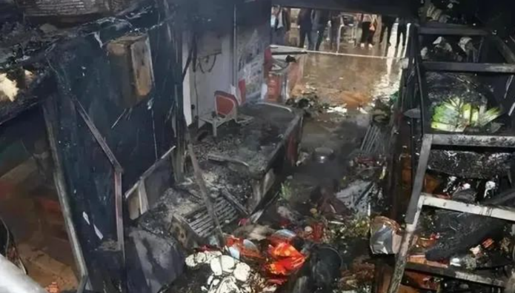
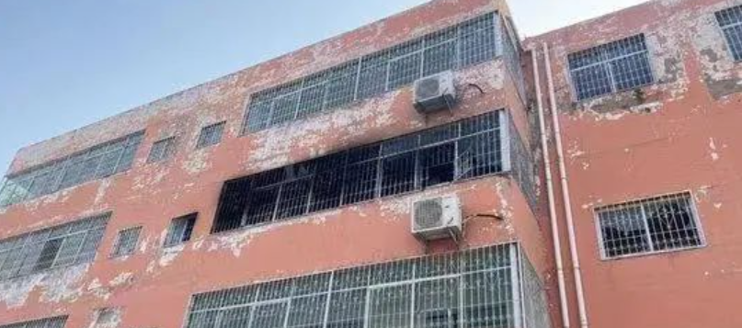
二、有多少生命可以重来-为自己
近期事故3、河南南阳一寄宿学校宿舍1月19日晚间发生火灾，13死1伤，都是小学生！
1月19日23时00分，河南省南阳市方城县119指挥中心接报警，独树镇砚山铺村英才学校一宿舍发生火灾。方城县消防救援大队组织救援力量迅速到达现场，23时38分现场明火被扑灭。事故造成13人遇难，1人受伤，伤者正在医院救治，目前生命体征稳定。

Slide 11
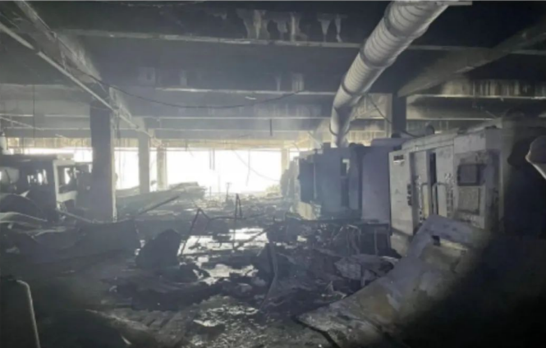
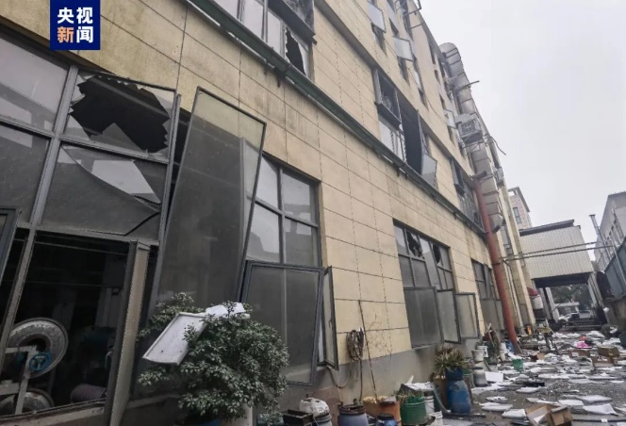
二、有多少生命可以重来-为自己
近期事故4、1月20日江苏常州金属粉尘爆炸，8死8伤！
据@新华社消息，1月20日常州市武进区应急管理局发布消息，1月20日3时38分，位于武进区南夏墅街道的常州燊荣金属科技有限公司生产车间发生粉尘爆炸，共造成8人死亡、8人轻伤。事故现场救援已结束，调查和善后工作正在开展。

Slide 12
二、有多少生命可以重来-为自己
1、谁是安全的最大受益者 -- 首要问题
第一，不可否认，搞好企业的安全工作，企业会受益。
“影子效益”：只有在出事故之时，你才能知道事故的直接损失、间接损失以及商誉影响有多大，这些避免了的损失就是影子效益。
第二，我们应当承认，企业做好安全工作，员工会受益。
安全的内涵：无危则安，无损则全。安全培训是员工最大的福利，安全管理是对员工最好的关怀。
第三，做好企业的安全工作，员工不仅受益，而且是最大的受益者。

Slide 13
二、有多少生命可以重来-为自己
2、丢脸和丢命，谁的损失大？-- 王成太现象
事故的受害者，往往又是事故的责任者，甚至是最大责任者，受到法律的最重处罚，这就是“王成太现象”。
首先企业出了事故，领导一般会丢脸。一是做检查。二是做掏腰包。三是行政处分。四是刑事处分。其次，企业出了事故，操作者可能会丢命。
事故的受害者，往往又是事故的责任者

Slide 14
二、有多少生命可以重来-为自己
2、丢脸和丢命，谁的损失大？-- 王成太现象
20类事故
物体打击、车辆伤害、机械伤害、起重伤害、触电、淹溺、灼烫、火灾、高处坠落、坍塌、冒顶片帮、透水、放炮、火药爆炸、瓦斯爆炸、锅炉爆炸、容器爆炸、其它爆炸、中毒和窒息、其它伤害等。

Slide 15
二、有多少生命可以重来-为自己
3、你的平安，是对家人最好的关爱 -- 葛麦斯安全法则
隐去管理者的身影，让亲人取而代之，去唤醒操作者的安全意识，这就是著名的“葛麦斯安全法则”。
幼年丧父，中年丧夫，老年丧子，事故是造成人生三大不幸的罪魁祸首
安全管理是严肃的爱，爱是最有效的安全管理！
上班三莫忘
第一莫忘子女的祝福
第二莫忘妻子的心愿
‘安’是‘家’字的宝盖头下有‘女’，‘全’是可分为‘人’和‘王’；安全就是管理、制度、纪律，安全是一种观念一种文化、一种行为、一种习惯。
第三莫忘父母的期盼

Slide 16
二、有多少生命可以重来-为自己
4、学会安全，活着就好 -- 生命体验
面对死亡情境，人们才意识到生的可贵。
灾难给人的教育刻骨铭心。生命是最宝贵，也是最脆弱的，我们应该珍惜自己的生命，毕竟活着就好。
因为知道生命珍贵，人们才会尽可能地躲避灾难，预防事故。
因为知道活着就好，当大难临头，人们就会靠着顽强的生命意志创造奇迹。

Slide 17
二、有多少生命可以重来-为自己
4、学会安全，活着就好 -- 生命体验
“学会安全，活着就好”的含义
安全培训是员工最大福利。
学习可以让我们知道，什么危险，哪里不能碰，何处最安全；
学习让我们知道，哪些可以做，哪些不能做，怎么做才安全。
学习让我们知道事故的后果，知道制度规章后面的斑斑血迹，知道操作数据背后的真正含义。
学习有两种，一种是从自己经验中学习，另外一种是从别人经验中学习。在安全工作中，从自己的经验中学习是痛苦的因为要付出惨痛的代价；从别人的经验中学习是幸福的，别人用血泪告诉我们真理所在。安全学习认认真真，工作就能踏踏实实，生活才会实实在在。

Slide 18
二、有多少生命可以重来-为自己
4、学会安全，活着就好 -- 生命体验
要知道活着有多好
要安全还要会安全
1、止危害
2、定信念
3、存体力
4、补能量
5、求外援
生存宝典

Slide 19
PART 03
大家共坐一条船，齐心才能抗风险
--为伙伴

Slide 20
三、大家共坐一条船，齐心才能抗风险-为伙伴
四不伤害：不伤害自己，不伤害他人，不被他人伤害，保护他人不受伤害。
“四不伤害”几乎涵盖了岗位员工所应遵守的现场安全管理规章所有的内容。三令五申劳保着装，就是为了不伤害自己；为了不伤害自己，就必须正确佩戴劳保用品；禁止擅自移动、损坏、拆除安全设施和安全标志，就是为了不让你的这一行为给别人带来伤害。岗位员工要开展危害辨识，查找隐患，就是不能让别人留下的错误伤害到自己。

Slide 21
三、大家共坐一条船，齐心才能抗风险-为伙伴
1、三不伤害释义
第一，不伤害自己，是我们工作中必须做到的最低标准。
一是意识上不伤害自己。
二是技能上不伤害自己。
三是行为上不伤害自己。
第二，不伤害他人，是最起码的职业道德。
害人就是害己，害人必然害己，肇事者难逃处罚，要么是法规制度的制裁，要么是事故扩大连带的伤害。
第三，不被他人伤害，是难以做到而又必须做到的职业规范。
违章指挥咱不听，别人失误帮助改，安全经验同分享，保护自己免伤害。
提高自我防范意识，是“不被他人伤害”最关键的一条。

Slide 22
三、大家共坐一条船，齐心才能抗风险-为伙伴
2、一人违章 大家遭殃 -- 团队安全
“四不伤害”三不伤害”增加一条“保护他人不受伤害”
一人把关一人安，众人把关稳如山
安全文化分四个层次：
第一层次是自然本能阶段
第二层次是依赖严格监督。
第三层次是自主管理阶段。
第四层次是安全管理的管理包含管和理两层意思。管是检查是奖罚，理是理清认识，引导行为。
团队安全文化是三个层次之外的更高阶段
员工互助、实现团队贡献、共享团队荣誉
团队安全互助的方法：建网络、明责任、绑利益

Slide 23
三、大家共坐一条船，齐心才能抗风险-为伙伴
3、安全连着你我他，防范事故靠大家 -- 互联互保
安全伙伴关系：为了安全而建立起来的像伙伴一样的互助关系。
员工与员工之间合作共生，利益共享。合作创造价值，伙伴保证安全。
互联互保机制内容：一是自保二是互保三是联保。
安全互联互保，员工应该怎样做？
第一要自保。
第二要真诚。
第三要互助。

Slide 24
三、大家共坐一条船，齐心才能抗风险-为伙伴
4、操作之时顾左右，相互提醒够朋友 -- 提醒安全
安全伙伴最大的义务：经验分享是需要，相互监督是必要。最能做到的是关照和提醒，最该做好的是提醒和关照安全伙伴，因为提醒的价值而存在。
第一，调整心态，只要是善意的提醒，我们都应该接受。
第二，善用提醒，改变生硬的管理方法，把提醒用于现场安全的全过程。
有一种安全检查方式叫询问，还有一种安全管理方式叫请教。询问和请教，实质就是提醒。五步追究法，一般通过问五次“为什么”，就可以发现病根并找出对策。通过询问提醒员工思考问题，比先入为主的一通批评，更有助于问题的解决。
第三，提醒安全，提醒别人，也不要忘了提醒自己。
自己安全自己管，依靠别人不保险。

Slide 25
PART 04
风险危害时时想，胜过领导天天讲
--危害辨识

Slide 26
四、风险危害时时想，胜过领导天天讲-危害辨识
1、我们身处风险包围的世界 -- 全员风险管理
危险：是可能产生的潜在损失。
风险和危险不一样，风险是个更大范围的概念，它是危险事件出现的概率，表示出现危险的可能性大致会有多大；风险的另外一个含义是，危险出现的后果严重程度和损失的大小比例。危险是一个事实，是定性的东西；风险是可以量化的，能够用数字来表示。
风险管理的第一步，正确估量风险。
风险=暴露频率×严重性×可能性
风险：危害发生的可能性。
暴露频率：某事故每单位时间发生的(或估计发生的）次数。
严重性：可能引起的后果及其严重程度。
可能性：后果事故发生的几率。

Slide 27
四、风险危害时时想，胜过领导天天讲-危害辨识
1、我们身处风险包围的世界 -- 全员风险管理
风险管理的第二步，把风险的评估结果转换成可以认知的危险。
风险管理的第三步，实行全员风险管理，发动全员辨识危害。
BP公司的“黄金定律”：个人对安全的要求完全合法，同时它还是一项长久的个人责任。每一位员工都应该能在一天的工作结束后安然回家，不受任何损伤。在一个充满风险的世界及行业里，要实现上述目标，需要每个人都牢记安全的重要性，肩负起我们每个人的责任，并深知应该如何行事。以下是一些简单的关于安全的黄金定律，能够提供基本的安全指导。我们要求每一位员工都仔细阅读它们并按例行事。我们每个人的安全都需要我们大家随时随地坚持高标准地遵循这些定律。”

Slide 28
四、风险危害时时想，胜过领导天天讲-危害辨识
2、意识不到危险，才是最大危险 -- 泰坦尼克号启示录
第一，泰坦尼克号之所以沉没，在于建造完成之时，人们认为它“永不沉没”。
第二，泰坦尼克号之所以沉没，还在于航行中，只追求速度，忽略了风险。
第三，泰坦尼克号之所以沉没，更在于集体忽视危险存在，事故就不可避免。
分析泰坦尼克号沉没的教训，我们会发现，危险之所以容易被忽略，有三方面原因：
一是迷信设备，过分依赖。
二是心存侥幸，忽略危险。
三是不负责任，拒绝警示。

Slide 29
四、风险危害时时想，胜过领导天天讲-危害辨识
3、麻痹大意，事故亲戚 -- 危害万年的事故何以发生？
有一种心理叫粗心，有一种状态叫大意，有一种病症叫麻痹。
让人难以置信，影响人类一万年的事故，起因竟然会是一个小小的计算错误。
第一，树立严谨认真的作风，不放过任何一个细节。魔鬼就在细节中，危险也就在细节中。
第二，给自己添加压力，时刻保持清醒的状态。比危险更可怕的是没有压力，麻痹大意。
第三，无论顺境逆境，平地还是险境，都不要放松警惕。
居安思危，时时留心，才能处处顺心。

Slide 30
四、风险危害时时想，胜过领导天天讲-危害辨识
4、只要上岗，集中思想；工作再忙，安全勿忘。
-- 态度好才是真的好
设备好不如态度好，态度好才是真的好。
管理措施再严格，如果手忙脚乱，也会滋生祸端。
没有章法，或者不按章法，一忙就容易乱，所以才叫“忙乱”。
第一，做好准备，熟悉预案，避免手忙脚乱。
第二，严守程序，绝不逾越，杜绝乱中出错。
第三，使用防错方法，避免容易出错。
所谓防呆法，意思是就是呆子、傻子也不会做错。比如电脑连接线很多，每个插槽都不一样，插错了就插不进去，就可以避免插错。

Slide 31
四、风险危害时时想，胜过领导天天讲-危害辨识
5、岗位危害我识别，我的安全我负责 -- 发现隐患是成绩更是能力
第一，人人要重视危害识别，要知道不识别危害，最终会被危险所害。
第二，善于学习，掌握工具，具备发现危害的能力。
其一，要知道危害辨识必须问的三个问题：
1) 存在什么危险源？
2) 伤害怎样发生？
3) 谁会受到伤害？
其二，要会用危害识别的基本方法。员工参加安全活动时，应熟悉企业发放的各种危害识别表格，会使用，会正确填报。
其三，要掌握原材料物性和设备工作原理，对各种异常情况，员工能够根据工作原理作出正确判断。

Slide 32
四、风险危害时时想，胜过领导天天讲-危害辨识
5、岗位危害我识别，我的安全我负责 -- 发现隐患是成绩更是能力
第三，时时处处，识别危害，不给隐患以可乘之机。时间上，做到全过程。全过程识别包括三个时间段：
作业前，员工要根据作业任务进行全面识别，进行事故预想，按照流程进行巡回检查，做好应急准备。
作业中，员工要兼顾生产和安全的关系，不放松警惕，不麻痹大意，不放过任何一个疑点。
作业后，要仔细检查，不给接班人员或者自己明天的工作留下隐患。

Slide 33
PART 05
魔鬼就在细节里 - 隐患治理

Slide 34
五、魔鬼就在细节里-隐患治理
1、可以向上报告，但不能坐等上级解决 -- 放过隐患，必有后患
中医有三种境界：“上医治未病，中医治欲病，下医治已病。”就安全工作来讲，事故预防是第一位的。事前百分之一的预防，胜过事后百分之九十九的整改。
“祸患常积于忽微”。
放过隐患，必有后患。
隐患治理是安全工作拖延不得的大事。发现隐患，当即就要采取行动。不能立即消除或者不能独立消除的，向上级报告是需要的，但不能坐等上级解决，很可能在等待的过程中事故就发生了，必须立即采取切实可行的补救措施，然后才可以按程序解决根本问题。

Slide 35
五、魔鬼就在细节里-隐患治理
2、只要有可能，就让它变成不可能 -- 扔掉不一定，消除不确定
侥幸心理的产生的客观原因
其一，是不一定。
有隐患不一定出事故，出事故背后一定有隐患。只要有隐患存在，触发条件一出现，必然会造成事故。
其二，是不确定。
不忽视小概率事件，不放过可能性小的隐患，因为，再小的概率，一旦发生也是百分之百的损失。无论是不一定，还是不确定，只要有任何可能性，就要彻底根治，让它变成不可能。

Slide 36
五、魔鬼就在细节里-隐患治理
3、千里之堤，溃于蚁穴 -- 细节不容放过
魔鬼就藏在细节里。经常被人们忽略的小事，可能会导致严重的事故。然而，太多的人并没有把小小的隐患放在眼里。
“人在肚子不痛的时候，想不到自己有个肚子。”
人在隐患没有变成祸患的时候，往往意识不到隐患的存在。
只有出现惨痛后果了，才去正视问题。

Slide 37
五、魔鬼就在细节里-隐患治理
3、千里之堤，溃于蚁穴 -- 细节不容放过
在“防微杜渐”里面，防，是防止；微，是微小，指事物的苗头；杜，杜绝；渐，事物的开端。在隐患刚冒头时，就加以防止、杜绝，不让其发展成大事故。
在“亡羊补牢”里面，亡，是逃亡，丢失；牢是关牲口的圈。本意是因为羊圈的问题，羊被狼叼走了再去修补羊圈，还不算晚。比喻出了事故以后想办法补救，可以防止类似的事故或更大的事故。
魔鬼就藏在细节里。从安全管理角度讲，防微杜渐，是安全的根本。而亡羊补牢已经晚了，何不在狼没来之前，在羊圈还是小隐患时，就及时治理呢？

Slide 38
五、魔鬼就在细节里-隐患治理
4、安全基础不牢，企业地动山摇 -- 作风散漫，就是隐患
人的隐患
其一，思想隐患。其二，作风隐患。其三，技术隐患。
设备环境之外人的隐患，应该被列为重大隐患，而思想作风隐患是重中之重。解决了思想作风问题，就知道了自身存在差距，员工就会苦练技术，就能够查找并排除物的状态隐患。一句话：作风散漫，就是隐患，而且是头号隐患。
“三老”“四严”“四个一样”
“三老”，当老实人、说老实话、办老实事。
“四严”，对待工作要有严格的要求，严密的组织，严肃的态度，严明的纪律。
“四个一样”，黑夜和白天一个样，坏天气和好天气一个样，领导不在现场和领导在现场一个样，没有人检查和有人检查一个样。

Slide 39
五、魔鬼就在细节里-隐患治理
5、八小时内外，不留隐患 -- 安全需要全天候
“高高兴兴上班来，平平安安回家去。家里隐患不排除，怎么可能高高兴兴上班来？
如果心情不好，情绪恶劣，不仅自己容易走神，注意力不集中，还会造成情绪污染，影响同事的心情，破坏整体的安全生产气氛。
安全24小时 ：对员工的安全教育变成了24小时的要求，员工无论在上班时还是在下班后都要注意安全。

Slide 40
五、魔鬼就在细节里-隐患治理
6、消除危险源的措施
措 施 | 做 法 | 说 明
消 除 | 在本质上消除事故隐患。 | 用不可燃材料代替可燃材料；以导爆管技术代替导火索起爆方法；改进机器设备，消除对人体、操作对象和作业环境中的危险因素，排除噪声、尘毒对人体的影响。
降 低 | 降低系统的危险程度，使系统一旦发生事故，所造成的后果严重程度最小。 | 手电钻工具采用绝缘措施；利用变压器降低回路电压；在高压容器中安装安全阀、泄压阀，抑制危险发生。
冗 余 | 通过多重保险、后援系统等措施，提高系统的安全系数。 | 在工业生产中降低额定功率；增加钢丝绳强度；飞机系统的双引擎；系统中增加备用装置或设备。
闭 锁 | 一些原器件的机器连锁或电气互锁。 | 冲压机械的安全互锁器；金属剪切机室安装出入门互锁装置，电路中的自动保安器。
能量屏障 | 在人、物与危险之间设置屏障，防止意外能量作用到人体和物体上。 | 建筑高空作业的安全网、反应堆的安全壳。
距离防护 | 当伤害随距离的增加而减弱时，加大人与危险源距离。 | 噪声源；辐射源；爆破作业时的危险距离控制。

Slide 41
五、魔鬼就在细节里-隐患治理
6、消除危险源的措施
措 施 | 做 法 | 说 明
时间防护 | 减少人暴露于危险、危害因素中的时间。 | 开采放射性矿物或进行有放射性物质的工作时缩短工作时间；粉尘、毒气、噪声的安全指标，随工作接触时间的增加而减少。
薄 弱 | 设置薄弱环节，以最小的、局部的损失换取系统的总体安全。 | 电路中的保险丝、锅炉的熔栓、煤气发生炉的防爆膜、压力容器的泄压阀。
坚 固 | 增加系统的强度来保证其安全性。 | 加大安全系数、提高结构强度。
个体防护 | 配备相应的保护用品及用具。 | 采取被动的措施，以减轻事故和灾害造成的伤害或损失。
代 替 | 采取措施代替人或人体的某些操作，摆脱危险和有害因素对人体的危害。 | 以机器、机械手、自动控制器或机器人代替操作。
程 序 | 采用光、声、色或其他标志等传递组织和技术信息的目标，以保证安全。 | 如宣传画、安全标志、板报警告。

Slide 42
PART 06
违章究竟害了谁？-遵章守纪

Slide 43
六、违章究竟害了谁？-遵章守纪
1、黄泉路上无老少，违反规章先报到 -- 对付“三违”须“三严”
“三违”：违章操作、违章指挥、违反劳动纪律
三违的几种类型：
一是盲目无知。二是好强逞能。三是心存侥幸。四是一味求快。五是疲劳作战。六是作风散漫。七是好奇心强。八是简单应付。
对付“三违”须“三严”
“三严”：严格管理、严明纪律、严肃问责。
做到“三严”须“三铁”
“三铁”：铁面孔、铁手腕、铁心肠。

Slide 44
六、违章究竟害了谁？-遵章守纪
2、规章制度血写成，不要用血来验证 -- 感谢制度和规程
岗位责任制：把每样东西、每件事情，由谁管、负什么责任都落实到位，使每个人都知道他干什么、管什么、怎么管，达到什么程度以及自己的权利。这些规定清楚，就是岗位责任制。
对待制度和规程的态度：一是要知道敬畏。二是要懂得感恩。
用感激的心情对待那些为制度诞生付出了沉重代价的人们。这些前辈，在制度不完善的情况下，用自己生命健康的代价，完成了一次探险，不要让他们的故事在我们身上重演。

Slide 45
六、违章究竟害了谁？-遵章守纪
3、服从管理，写进法律 -- 懂得服从才有资格工作
《安全生产法》第四十九条 ：从业人员在作业过程中，应当严格遵守本单位的安全生产规章制度和操作规程，服从管理，正确佩戴和使用劳动防护用品。
《安全生产法》第九十条 ：生产经营单位的从业人员不服从管理，违反安全生产规章制度或者操作规程的，由生产经营单位给予批评教育，依照有关规章制度给予处分；造成重大事故，构成犯罪的，依照刑法有关规定追究刑事责任。

Slide 46
六、违章究竟害了谁？-遵章守纪
3、服从管理，写进法律 -- 懂得服从才有资格工作
第一，管理者首先要接受管理，安全要从各级干部服从管理开始。
第二，管理者要敢于管理，善于管理，将“管理混乱”一词丢进垃圾堆。
第三，遵章守纪，一丝不苟，服从应该成为一种习惯。
第四，服从管理不仅服从领导的指挥，还要服从同事善意的提醒。
最后，员工还要知道什么情况下不服从。
《安全生产法》第四十六条从业人员有权对本单位安全生产工作中存在的问题提出批评、检举、控告；有权拒绝违章指挥和强令冒险作业。

Slide 47
PART 07
造就本质安全人-进阶修炼

Slide 48
七、造就本质安全人-进阶修炼
1、意识养成 -- 我要安全
养成教育：就是培养人们良好习惯的教育，我们在安全上使用养成教育，在于培养员工安全的行为习惯。
第一，安全养成教育是一个注意力开发过程。
养成教育就是要持续不断地提供新鲜刺激。
第二，安全养成教育是一个情感的培育过程。
一是企业和员工建立感情，让员工知道安全究竟为了谁，知道是为他好，管理者抓安全时就会减少很多阻力。
二是完善员工的人格，培养他们与家人的感情。
第三，安全养成教育是行为规范的培育过程。
我要安全：是指存在于自己内心深处安全意识，包括有关安全的道德观、价值观以及思维方式、行为准则，是员工对企业各种安全管理措施的情感认同。

Slide 49
七、造就本质安全人-进阶修炼
2、技能培训 -- 我会安全
所有事故的发生都不是肇事者的主观愿望。
出事故原因：一类是人们心存侥幸明知故犯。属于意识问题。一类是员工糊里糊涂，不知所以，或者只知其一，不知其二，直到出了事故才恍然大悟。属于技能问题。
要安全还得会安全。“会”的前提是明白，明白操作原理、明白制度规定、明白操作规程。
企业要让员工知道为谁而学、为什么而学。
纳入程序，安全培训也要有章可循。
培训要切合实际安全的需要。
无知者无畏，无畏的结果是无畏的牺牲。对员工进行技能培训是实现“我会安全”所不可省略的一环。

Slide 50
七、造就本质安全人-进阶修炼
3、配置资源 -- 我能安全
配置必要资源，让所有想安全、会安全的人，能够安全。
企业需要配置甚而设施、人力资源、专项技能、技术资源、财力资源。
安全设施：是指企业生产经营活动中，为将危险因素、有害因素控制在安全范围内以及预防、减少、消除危害，所配备的装置（设备）和采取的措施。
当然，员工不能拿条件是否具备作为出事故的借口。同样的条件，为什么出事故的不是别人，而是自己？这是需要员工自己反省的。

Slide 51
七、造就本质安全人-进阶修炼
4、制度规范 -- 我须安全
事故是对当事人的最坏处罚，安全是对当事人的最好奖励。员工缺乏事故与安全的现实体验，就需要制度来替代。罚是强制性，奖是正激励，有奖不罚，引导人们去做好该做的事情。
情有可原是腐蚀制度严肃性的重要原因。制度本身的威力，是让你不得不执行。
设备是死的，人是活的，管住了人，就管住了安全生产中最大的变量。
领导有情，管理无情，制度绝情。
一是明确谁来干。
二是明确怎么干。
三是明确干好干坏怎么办。
制度在安全管理上重点解决三件事：
三大规程：《金属非金属安全规程》《技术作业规程》《工种操作规程》

Slide 52
七、造就本质安全人-进阶修炼
5、流程约束 -- 我才安全
流程安全管理目的，是要减少人为误操作的机会。
有流程安全的支撑，管理体系才能落地。
流程安全管理包括14个要素：1、流程安全信息。2、员工参与。3、流程危害分。4、操作规程。5、培训。6、承包商管理。7、开车前安全评审。8、完整性。9、动火作业。10、变更管理。11、事故调查。12、应急预案和响应。13、符合性审计。14、商业秘密管理。
流程安全管理是流程硬约束，用程序限定，不遵守程序，就无法通过。原则是：“在企业里做你做所能做的事，来避免事故”。
用流程约束人的行为，保证员工安全，必须做到上上下下按照程序做事。任何情况下，未经特别批准，程序不可逾越。所有人只要按照流程安全的要求，按部就班地做，“我”才安全。

Slide 53
什么是安全意识？安全为了谁？
失去安全意识将带来什么？
以下图片比较血腥，谨慎观看
Notes:
7.1 工地、工厂等的入口处设６型或７型。
7.2 车间入口处、厂区内和工地内设５型或６型。
7.3 车间内设４型或５型。
7.4 局部信息标志牌设１型、２型或３型。

Slide 54
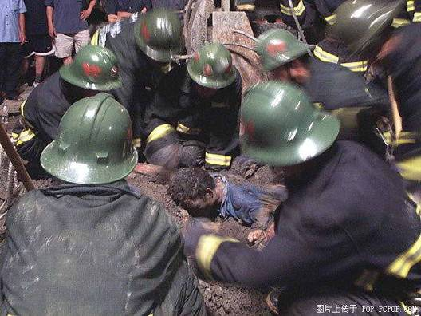
某现场混凝土浇注坍塌，恐怖的挖尸现场
什么是安全意识？安全为了谁？

Slide 55
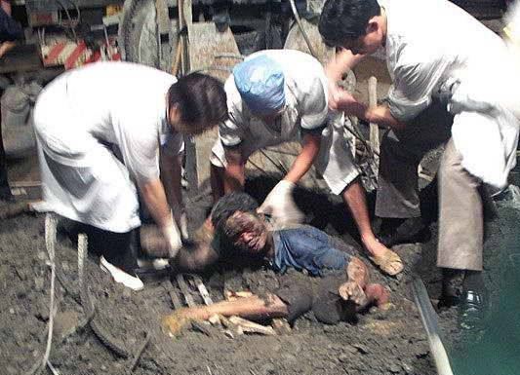
某现场混凝土浇注坍塌，恐怖的挖尸现场
什么是安全意识？安全为了谁？

Slide 56
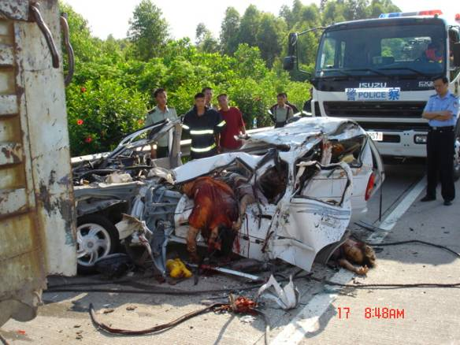
什么是安全意识？安全为了谁？
高速路上小汽车急追大卡车车毁人亡

Slide 57
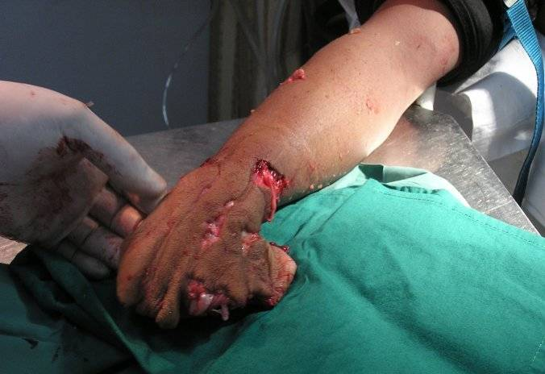
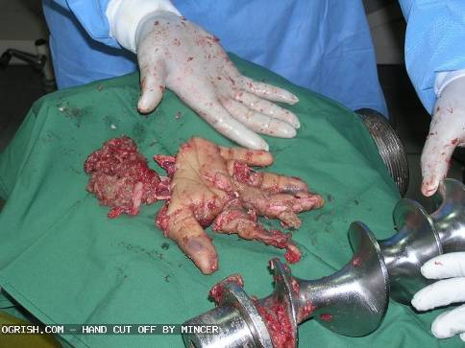
什么是安全意识？安全为了谁？
一起违章操作造成手臂进入加工机械内造成事故

Slide 58
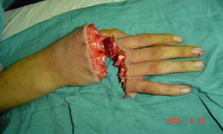
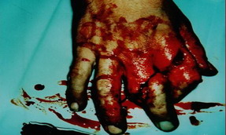
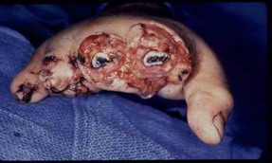
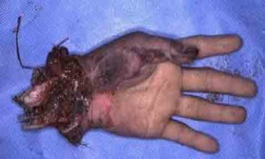
什么是安全意识？安全为了谁？
手部最容易受伤

Slide 59
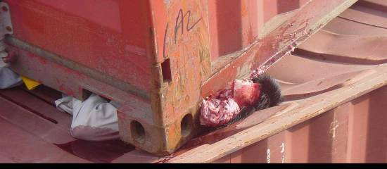
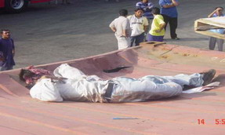
什么是安全意识？安全为了谁？
一起起重死亡事故

Slide 60
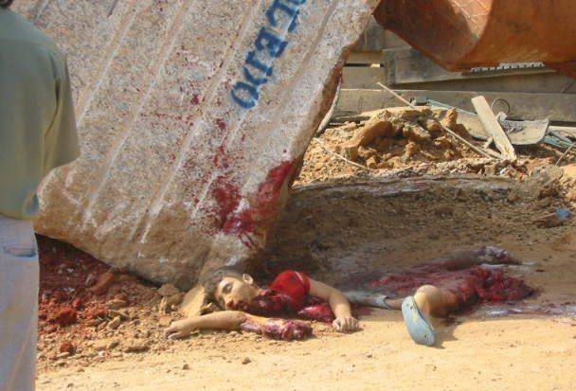
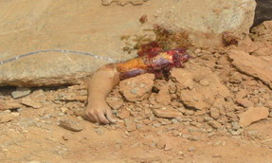
什么是安全意识？安全为了谁？
你我都是血肉之躯，不是钢筋铁骨

Slide 61
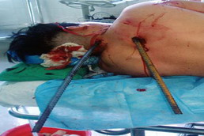
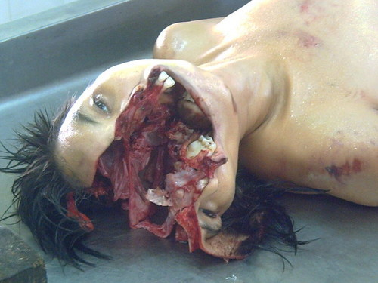
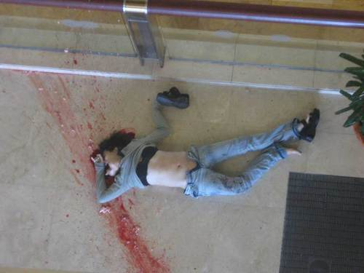
什么是安全意识？安全为了谁？

Slide 62
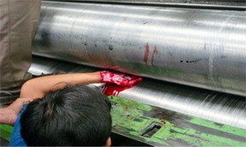
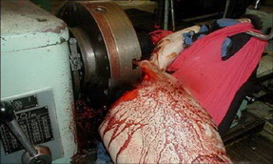
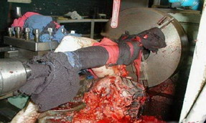
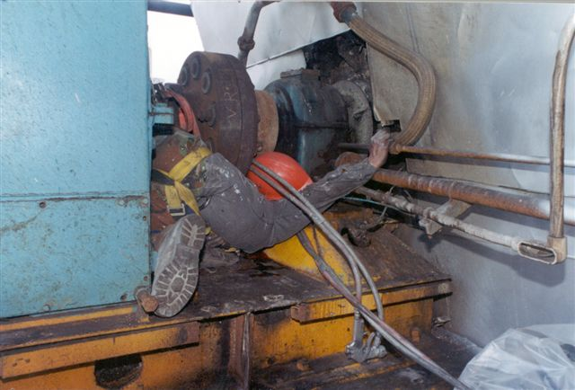
什么是安全意识？安全为了谁？
触动惊心的机械伤害

Slide 63
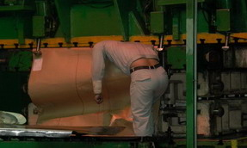
什么是安全意识？安全为了谁？

Slide 64
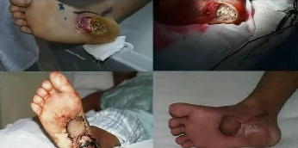
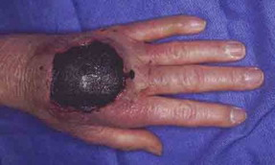
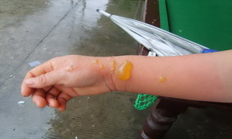
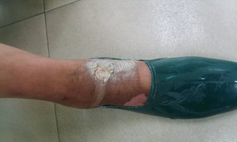
什么是安全意识？安全为了谁？
化学品灼伤

Slide 65
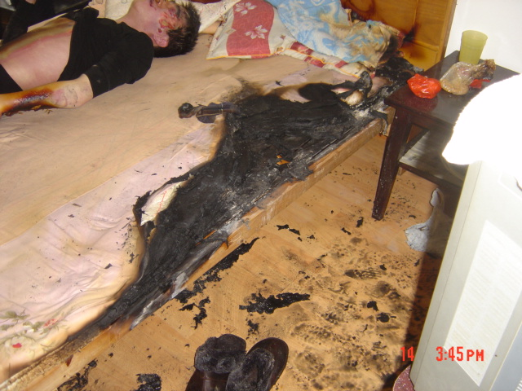
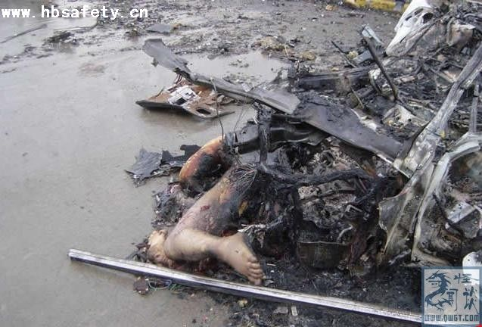
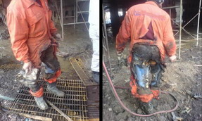
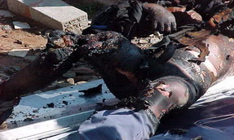
什么是安全意识？安全为了谁？
火灾被烧身亡

Slide 66
什么是安全意识？
安全是人类生存和发展的最基本需求，是生命和健康的基本保障；一切生活、生产活动都源于生命的存在。如果人们失去了生命，也就失去了一切，所以安全就是生命。正所谓“安全第一、预防为主、综合治理”，也充分说明了安全在人们生产活动中的地位。
多年来，人们一直用“严峻”来表达对安全生产形势的认识。经过多年努力，我国安全生产工作已经取得了重大的进步，但死亡人数居高不下，特大事故频频发生，重大事故隐患突出，安全生产基础薄弱的状况仍然没有得到根本改善。据有关部门提供的事故统计数据，无论是伤亡总数，还是事故发生频度，近年都没有明显下降。
每年安全生产月活动目的很大程度在于提升人的安全意识，因为安全最为基础的就是人的安全意识提升！

Slide 67
什么是安全意识？
提高安全意识，使每个人具有分辨和消除不安全行为和不安全环境因素的能力，避免各种伤害和意外事故，确保形成积极向上的安全文化和可持续发展。
安全准则:
★所有伤害和职业病都是可以预防的
★安全是每一个人的责任
★安全工作是雇佣员工的条件之一

Slide 68

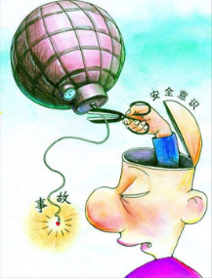
什么是安全意识？
安全意识 不可淡化
安全思想 不可放松
安全教育 不可疏略
安全防范 不可忽视
千方百计提升人的安全意识

Slide 69
什么是安全意识？
没有安全知识，员工就会稀里糊涂受伤害；
没有安全意识，事故就会不请自来。
安全知识重要
安全意识更重要
祁有红——著名安全管理与安全文化专家

Slide 70
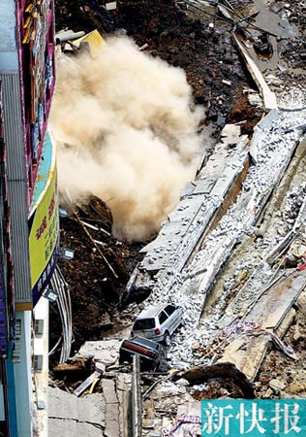
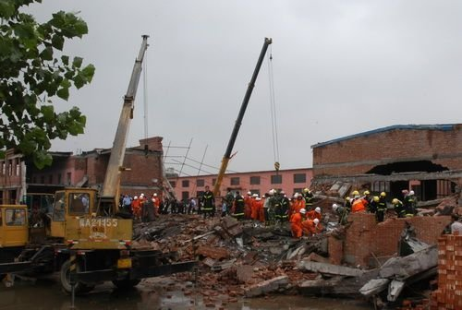
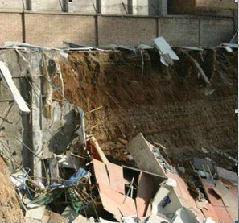
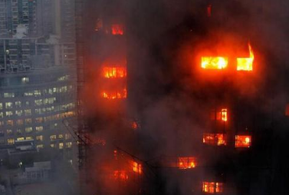
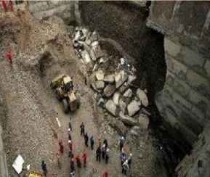
安全意识缺失的后果
统计显示，98%的事故是因为人的原因引起的。
而根据有关部门针对大中型企业近3年来发生的事故所作的另一项统计显示，人为因素中，安全意识薄弱的因素占到90%多，而安全技术水平所占比例不到10%。但企业界的安全培训，90%的精力用在占10%比重的安全技术水平上，只有不到10%的精力用在占90%比重的安全意识上。

Slide 71
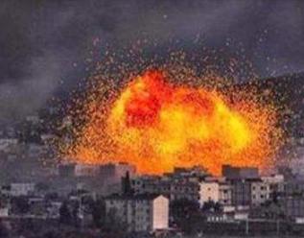
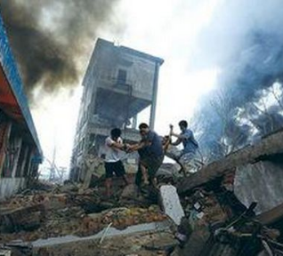
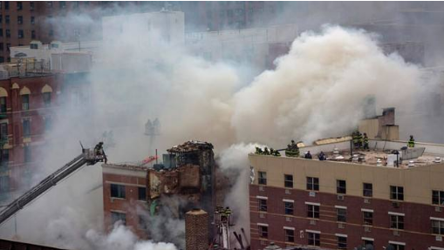
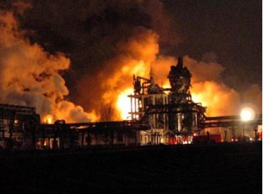
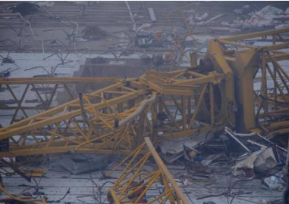
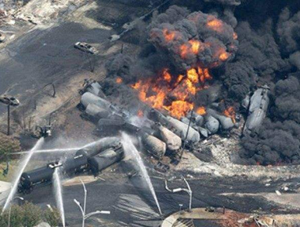
安全意识缺失的后果
安全意识差，是事故多发的主要原因！

Slide 72
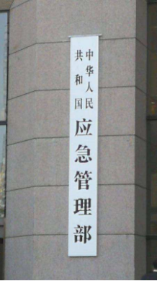
安全实践三大法则
安全守则
安全第一：要保证安全的主观
意愿与财力保障
预防为主：有保障安全的意识
与实际行为
知识
意识
意愿

Slide 73

安全实践三大法则
重点掌握
安全实践三大法则

Slide 74
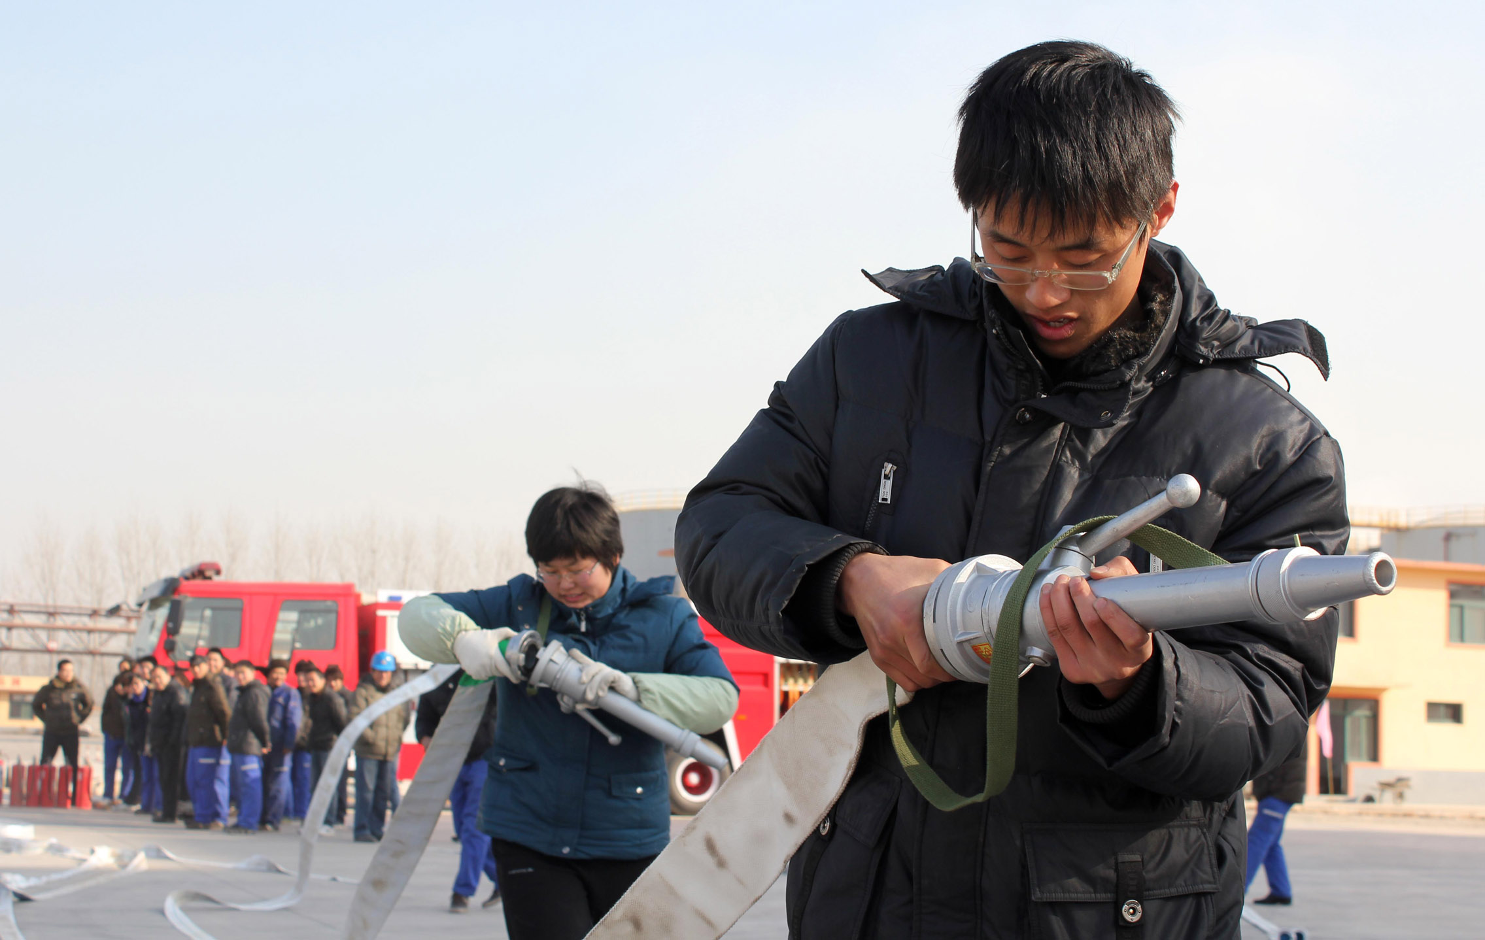
安全实践三大法则
法则一：
安全知识胜于安全设施
安全知识：就是人们面对风险时，知道该怎么做，
包括安全规程、安全度、安全常识等等。

Slide 75


安全实践三大法则
法则二：
安全意识强于安全知识
安全意识：指的是在人们的思想意识中对于安全的认识，包括安全价值观、安全警惕性等等。

Slide 76

安全实践三大法则
法则三：
安全意愿强于安全意识
请放慢
你的脚步
安全意愿：指员工履行安全生产职责，实现安全绩效的意志和愿望。

Slide 77

安全意识的重要性
谁才是安全最大的受益者？
大家请思考
南方电网公司的考试，要求每个人
必须是100分，直到考核合格为止，
才能正式上岗，否则一直拿待岗工资。
这么做有什么好处？

Slide 78
安全意识的重要性
谁才是安全最大的受益者？
特别重大事故
是指一次造成30人以上死亡，或者100人以上重伤(包括急性工业中毒，下同)，或者1亿元以上直接经济损失的事故。
重大事故
是指一次造成10人以上30人以下死亡，或者50人以上l00人以下重伤，或者5000万元以上1亿元以下直接经济损失的事故。
较大事故
是指一次造成3人以上10人以下死亡，或者l0人以上50人以下重伤，或者1000万元以上5000万元以下直接经济损失的事故。
一般事故
是指一次造成3人以下死亡，或者3人以上10人以下重伤，或者300万元以上1000万元以下直接经济损失的事故。
一个家庭总共几口人？每次事故影响几个家庭？

Slide 79
安全意识的重要性
谁是安全的最大受益者——首要问题
第一，不可否认，搞好企业的安全工作，企业会受益。
“影子效益”：只有在出事故之时，你才能知道事故的直接损失、间接损失以及商誉影响有多大，这些避免了的损失就是影子效益。
第二，我们应当承认，企业做好安全工作，员工会受益。
安全的内涵：无危则安，无损则全。
安全培训是员工最大的福利，安全管理是对员工最好的关怀。
第三，做好企业的安全工作，员工不仅受益，而且是最大的受益者。

Slide 80
安全意识的重要性
事故的受害者，往往又是事故的责任者，甚至是最大责任者，受到法律的最重处罚，这就是“王成太现象”。
丢脸和丢命，谁的损失大？——王成太现象
2000 年12月25日晚9时左右，王成太等4名无证上岗的电焊工在洛阳东都商厦施工时，电焊火渣点燃可燃物引发火灾，王成太等人扑救无效后未报警即逃离现场，王成太提议定立攻守同盟。最终这场火灾造成了309人死亡，数十人受伤。因电焊作业直接导致事故发生的王成太因犯重大责任事故罪和过失致人死亡罪被判处有期徒刑13年，在23名责任者中判刑最重。

Slide 81

安全意识的重要性
丢脸和丢命，谁的损失大？
首先企业出了事故，领导一般会丢脸。
一是做检查。二是掏腰包。三是行政处分。四是刑事处分。
其次，企业出了事故，操作者可能会肌体减少一部分甚至是丢命！

Slide 82

安全意识的重要性
我要你安全，那是假安全
你要你安全，才是真安全

Slide 83


安全为了谁？
安全意识的重要性
OR

Slide 84




安全为了谁？
安全意识的重要性
OR

Slide 85


安全意识的重要性
安全为了谁？
为了所有的工友，为自己、为家人、为企业、为社会。

Slide 86


你真把“安全”当“第一”了吗？
安全意识的重要性

Slide 87
安全意识的重要性
安全为了谁？ 为了我们自己！！！
●只有知道“安全为了谁”，才能从“要我安全”变成“我要安全”
●只有知道“安全为了谁”，才能警钟长鸣，紧绷安全弦。
●只有知道“安全为了谁”，才能让安全成为一种习惯。
●只有明白“安全为了谁”，就可以保证“第一次就做对”。心中有了安全意愿，第二次做对就不存在问题的一再重复，就会形成习惯。

Slide 88

安全意识的重要性
你的亲人盼你平安返家
你的幼子还需要你养育
你的平安是对家人最好的爱
你的妈妈喊你回家吃饭
出门在外，不要让白发苍苍的父母为你担心！

Slide 89
你的平安，是对家人最好的关爱!——葛麦斯安全法则
安全意识的重要性
隐去管理者的身影，让亲人取而代之，去唤醒操作者的安全意识，这就是著名的“葛麦斯安全法则”。
幼年丧父，中年丧夫，老年丧子，事故是造成人生三大不幸的罪魁祸首。
安全管理是严肃的爱，爱是最有效的安全管理！
上 班 三 莫 忘
第一莫忘子女的祝福
第二莫忘妻子的心愿
‘安’是‘家’字的宝盖头下有‘女’，‘全’是可分为‘人’和‘王’；安全就是管理、制度、纪律，安全是一种观念一种文化、一种行为、一种习惯。
第三莫忘父母的期盼

Slide 90

安全意识的重要性
谁才是安全工作的主体？
四不伤害：
不伤害自己
不伤害他人
不被他人伤害
保护他人不受伤害
以自我为轴心
做好安全防范工作

Slide 91
安全意识的重要性
安全第一 预防为主 综合治理
四不伤害
遵守安全操作规范
落实劳动保护措施
不移动、不损坏、不
拆除安全设施和标志
不伤害自己
M1
M2
不伤害他人
不被他人伤害
M3
M4
保护他人不受伤害
发现、分析危险因素
查找隐患拒绝违规操作
团体合作，大家互助
分享经验，监督提醒

Slide 92





安全意识的重要性
良好的安全意识确保平安
企业
个人
社会
政府
组织

Slide 93

安全意识的重要性

Slide 94
安全意识的提升
学会辨识危害因素
《企业职工伤亡事故分类标准》GB 6441-86列明20类事故
物体打击、车辆伤害、机械伤害、起重伤害、触电、淹溺、灼烫、火灾、高处坠落、坍塌、冒顶片帮、透水、放炮、火药爆炸、瓦斯爆炸、锅炉爆炸、容器爆炸、其它爆炸、中毒和窒息、其它伤害等。

Slide 95

安全意识的提升
中医有三种境界
“上医治未病，中医治欲病，下医治已病。”
即医术最高明的医生并不是擅长治病的人,而是能够预防疾病的人。
就安全工作来讲，事故预防是第一位的。事前百分之一的预防，胜过事后百分之九十九的整改。祸患常积于忽微，放过隐患，必有后患。

Slide 96



安全意识的提升
打破固有思维
束缚
永不沉没的巨轮
意识不到危险，才是最大的危险
最安全的高铁

Slide 97
安全意识的提升
麻痹大意，事故亲戚
有一种心理叫粗心，有一种状态叫大意，有一种病症叫麻痹。
俗语说“淹死会水的，打死会拳的”。
如果注意到99%的细节，而放过了1%，事故就有可能产生。也就是我们所说的“不怕一万，只怕万一”。

Slide 98
安全意识的提升
如何来医冶粗心大意这个毛病呢？
第一、树立严谨认真的工作作风，不放过任何一个细节。
第二、给自己添加压力，时刻保持清醒的状态。
第三、无论顺逆境，平地还是险境，都不放松警惕。
小心驶得万年船。居安思危，时时留心，才能处处顺心。

Slide 99
只要上岗，集中思想；工作再忙，安全勿忘。
—态度好才是真的好
安全意识的提升
设备好不如态度好，态度好才是真的好。
只要上岗，思想集中；工作再忙，安全勿忘。
做好准备，熟悉预案，避免手忙脚乱。
严守程序，绝不逾越，杜绝乱中出错。
防止出错，避免出错方法——防呆法。
防呆法就是呆子，傻子也不会出错的方法。比如我们守安第三方，就是倡导“表式为导”的工作方法，按表开展检查服务工作。

Slide 100

岗位危害我识别，我的安全我负责。
——发现隐患是成绩更是能力
安全意识的提升
风险伴随着每个生产环节，每个操作步骤，危险自然也存在于每人岗位。
岗位危害我识别、我的安全我负责。
危险识别必须问的三个问题是什么？
1、存在什么危险源？
2、伤害怎么发生？
3、谁会受到伤害？
● 危险辨别到底该由谁做？
答：企业里的每个岗位、每个员工都应承担起危害识别的责任。

Slide 101
可以向上报告，但不能坐等上级解决。
——放过隐患，必有后患。
安全意识的提升
事前百分之一的预防，胜过事后百分之九十九整改。
灰色企业：
已经出了事故的企业属与黑色，
绝对不会出事故的企业是白色，
但白色企业不存在，除了已经出了事故的企业外，
其他的都属于灰色企业。

Slide 102

安全意识的提升
杜绝侥幸心理
一次足以致命
无论不一定，还是不确定，只要有可能，
就要把它变成不可能。
防微杜渐胜过于亡羊补牢。

Slide 103

安全意识的提升

Slide 104
只要有可能，就让它变成不可能。
——扔掉不一定，消除不确定。
安全意识的提升
有隐患不一定出事故，出事故背后一定有隐患。
侥幸心里产生的客观原因是什么？
答：1、不一定；2、不确定。
“不是不报，时候未到”。只要有隐患存在，触发条件一出现，必然会造成事故。
不忽视小概率事件，不放过可能性小的隐患，因为，再小的概率，一旦发生也是百分之百的损失。

Slide 105
千里之堤 毁于蚁穴。
——细节不容放过
安全意识的提升
人在隐患没有变成祸患的时候，往往意识不到隐患的存在。
防微杜渐，是安全的根本。
“防微杜渐”胜于“亡羊补牢”。
防微杜渐：防是指防止；微是指微小，指事物的苗头；杜是指杜绝；渐是指事物的开端。也就是说在隐患刚冒头时就加以防止、杜绝，不让其发展成大事故。
亡羊补牢：亡是指逃亡，丢失；牢是关牲口的圈。本意是指羊圈的问题，羊被狼叼走了再去修补羊圈还不算晚。比喻出了事故以后想办法补救，可以防止类似的事故或更大的事故。

Slide 106
安全意识的提升
从安全角度讲，防微杜渐，是安全的根本。而亡羊补牢已晚。
隐患刚出现时，制止起比较容易；但等到了一定的程度，形成一定的气候，再去治理就难了。可是现实就是人总是忽视细节的隐患，而使小隐患变成大隐患。所以治理隐患我们要把更多的注意力关注到细节上去。

Slide 107
8小时内外，不留隐患。
——安全需要全天候
安全意识的提升
企业在8小时以外能做的是有限。要消除员工8小时以外的隐患，做到高高兴兴上班，主要靠员工自己。
走上工作岗位就不能带着情绪，如果带着情绪，那就是一个严重的安全隐患，而这个隐患就是从8小时工作以外带过来的。所以8小时以外的时间也会影响到安全。因此安全不仅与工作相连，也与生活相融。
下了班以后，你只要不犯法，吵不吵架，喝不喝酒，睡不睡觉，都是你的私生活。但是，你要知道，情绪会延续，酒精会延续，疲倦也会延续，最主要的是思想意识会延续。如果你头天晚上，吵架、打架、酗酒、赌博、通宵上网不睡觉，第二天早晨上班哪来的精神，怎么有干劲，怎么有精力，怎么会不出事故？

Slide 108
黄泉路上无老少，违反规章先报到。
——对付“三违”须“三严”
安全意识的提升
安全管理上最大的问题就是严格不起来，落实不下去。
违章一旦形成了习惯，根冶起来就很困难。违章就是违法，违法就得受惩罚。
“三违”：是指违章操作、违章指挥、违反劳动纪律。
对付“三违”就必须“三严”。
“三严”是指严格管理、严明纪律、严肃问题。
做到“三严”靠“三铁”来执行。
“三铁”是指铁面孔、铁手腕、铁心肠。
要实打实，硬碰硬，不心软，不为人情所困。

Slide 109
规章制度血写成、不要用血来验证。
——感谢制度和规程
安全意识的提升
制度的本意是什么？
制度就是规矩，就是人们做事必须遵守的尺度。
制度的灵魂在于执行。
企业最缺的不是制度，而是制度的执行。
对于安全制度和规程，我们要有两种正确的态度？
答：一是要知道敬畏。二是要懂得感恩。

Slide 110
规程就在一招一式里
——工业社会离不开守规矩
安全意识的提升
标准：是针对产品性能、方法等带有数据性、指标性的规定。
规范：对工程勘察、规划、设计、施工等通用的技术事项做出的规定。
规程：对操作、工艺、管理等专用技术要求做出的规定。
流程：是两个或两个以上岗位协作完成的一系列相互关联的活动。
程序：某一岗位为完成某一流程而规定的动作顺序及其标准。
以上这些就是我们常说的“规章制度”

Slide 111
习惯性违章，不能习惯性不管
——宁听骂声，不听哭声。
什么叫习惯性违章？
就是不良的作业传统和工作习惯，而这些习惯违反了安全规程，习惯加违章，习以为常，习惯成自然。
习惯性违章就是员工有错不改，一错再错。
习惯性违章的三个特点：
一、顽固。二、传染。三、传承。
习惯决定安全，好习惯让人一生平安，坏习惯让人祸事连连。

Slide 112
安全意识的提升
对习惯性违章，为什么会出现习惯性不管？
1、不会管。业务不熟、制度不清。
2、不能管。自己也在违章。
3、不敢管。管理者怕得罪人。
4、懒得管。责任性不强。
只要是隐患再次出现，就是人们的习惯性违章。

Slide 113

安全意识的提升
预防三十二字
只要上岗，集中思想。做好准备，熟悉预案。
严守程序，有条不紊。防呆防错，技术管理。

Slide 114

2024
THANK YOU

